Slide 1
Особенности закупок коммунальных услуг Дедешко Татьяна Николаевна

Slide 2
Пункт 1 Закупки у монополистов и центрального депозитария
Товары, работы и услуги, которые относятся к деятельности субъектов естественных монополий, перечислены в пункте 1 статьи 4 Закона от 17.08.1995 № 147-ФЗ.
транспортировка нефти и нефтепродуктов по магистральным трубопроводам;
транспортировка газа по трубопроводам;
железнодорожные перевозки;
услуги в транспортных терминалах, портах и аэропортах;
услуги общедоступной электросвязи и общедоступной почтовой связи;
услуги по передаче электрической энергии;
услуги по оперативно-диспетчерскому управлению в электроэнергетике;
услуги по передаче тепловой энергии;
услуги по использованию инфраструктуры внутренних водных путей;
захоронение радиоактивных отходов;
водоснабжение и водоотведение с использованием централизованных системы, систем коммунальной инфраструктуры;
ледокольная проводка судов, ледовая лоцманская проводка судов в акватории Северного морского пути.
Услуги, которые оказывает центральный депозитарий, перечислены в главе 4 Федерального закона от 07.12.2011 № 414-ФЗ.

Slide 3
Пункт 1 Закупки у монополистов и центрального депозитария
Регулированием и контролем деятельности субъектов естественных монополий занимается ФАС. Она же формирует и ведет реестр субъектов естественных монополий (приказ ФАС от 20.07.2012 № 490).
ДА | НЕТ
Технологическое присоединение к электрическим сетям- услуги по технологическому присоединению к электрическим сетям сетевой организации являются неотъемлемым условием оказания услуг по передаче электрической энергии (письмо ФАС от 03.02.2015 № АЦ/4119/15). | Теплоснабжение - к сфере деятельности субъектов естественных монополий отнесены услуги по передаче тепловой энергии, а не услуги теплоснабжения, это разные вещи.
Услуги по пересылке внутренней письменной корреспонденции с применением франкировальной машины с ФГУП «Почта России» - ПП №637 (Письмо Минэкономразвития от 20.03.2015 № Д28и-620). | Государственные знаки почтовой оплаты- постановлением Правительства от 24.10.2005 № 637 утвержден перечень услуг общедоступной электросвязи и общедоступной почтовой связи. В указанном перечне государственные знаки почтовой оплаты не значатся (письмо Минэкономразвития от 14.12.2015 № Д28и-3726).
 | Услуги междугородней и международной телефонной связи- ПП №637
 | Поставка маркированных конвертов с ФГУП «Почта России»- ПП №637

Slide 4
Пункт 8 Заказчики вправе заключить контракт с единственным поставщиком, если закупают коммунальные и коммуникационные услуги по регулируемым ценам, тарифам:
- водоснабжения;
- водоотведения;
- теплоснабжения;
- газоснабжения (кроме услуг по реализации сжиженного газа);
- подключения (присоединения) к сетям инженерно-технического обеспечения;
обращения с твердыми коммунальными отходами;
хранение и вывоз наркотических средств и психотропных веществ
Не закупаем услуги техобслуживания, например, газопровода

Slide 5
Пункт 29 Закупка энергоснабжения или электроэнергии у гарантирующего поставщика
Заказчик вправе не проводить конкурентную процедуру, если заключает договор с гарантирующим поставщиком электрической энергии. Это коммерческая организация, которая обязана заключить договор (контракт) купли-продажи электрической энергии с любым потребителем, который к ней обратится (ст. 3 Закона от 26.03.2003 № 35-ФЗ).
Перечень организаций – гарантирующих поставщиков опубликован на сайте ФАС.

Slide 6
Пункт 4 Закупки на сумму до 600 000 и до 3 млн рублей
Закупки с едпоставщиком до 600 000 руб.
Контракты по пункту 4 части 1 статьи 93 заключайте в рамках лимита на год. Два варианта расчета годового объема закупок. Первый – 10 процентов СГОЗ и не больше 50 млн руб. Второй – до 2 млн руб.
Пункт 5 Закупка на сумму до 600 000 и до 3 млн рублей учреждениями социальной сферы
Закупки с едпоставщиком до 600 000 руб.
Годовой объем закупок по пункту 5 части 1 статьи 93 Закона № 44-ФЗ не должен превышать 5 млн руб. или 50 процентов СГОЗ и 30 млн руб.
Контракты по пунктам 4 и 5 части 1 статьи 93 Закона № 44-ФЗ заключайте в письменной или устной форме, за исключением контрактов, заключенных в соответствии с частью 12 статьи 93 Закона № 44-ФЗ (ч. 15 ст. 34 Закона № 44-ФЗ). Право заказчика выбирать форму контракта при малой закупке закреплено в части 15 статьи 34 Закона № 44-ФЗ. Формы сделок – письменная или устная – приведены в пункте 1 статьи 158 ГК.
Сделку в устной форме подтверждают кассовым чеком или первичными документами, например актом приемки-передачи, товарной накладной.

Slide 7
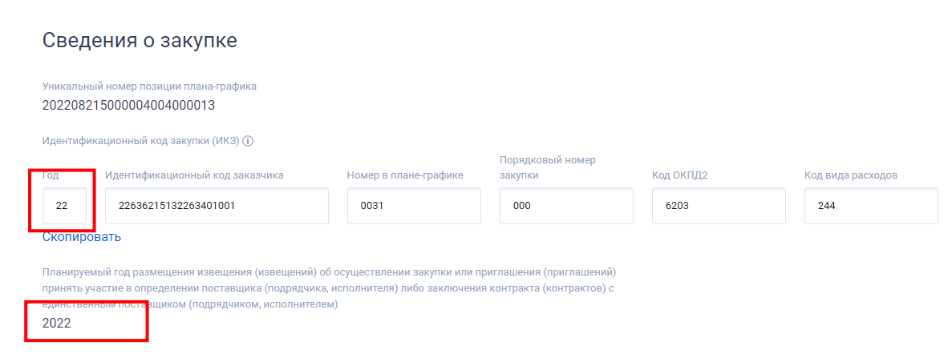
ПРИМЕР
Контракт заключен в 2022 году. Поставка январь-декабрь 2023 года
Оплата будет производиться в следующем порядке: январь-ноябрь в 2023 году; за декабрь – в 2024 году.

Slide 8
ВАЖНО!!!!
ГОД СРОКА ДЕЙСТВИЯ КОНТРАКТА
ДОЛЖЕН СООТВЕТСТВОВАТЬ
ГОДУ ФИНАНСИРОВАНИЯ
1. если необходимо оплатить в 2023 году, то и срок действия контракта должен быть 2023 год;
2. если срок оказания услуг, поставки товара и пр. 2023 год, то и финансирование должно быть заложено на 2023 год
1770989550920007181

Slide 9
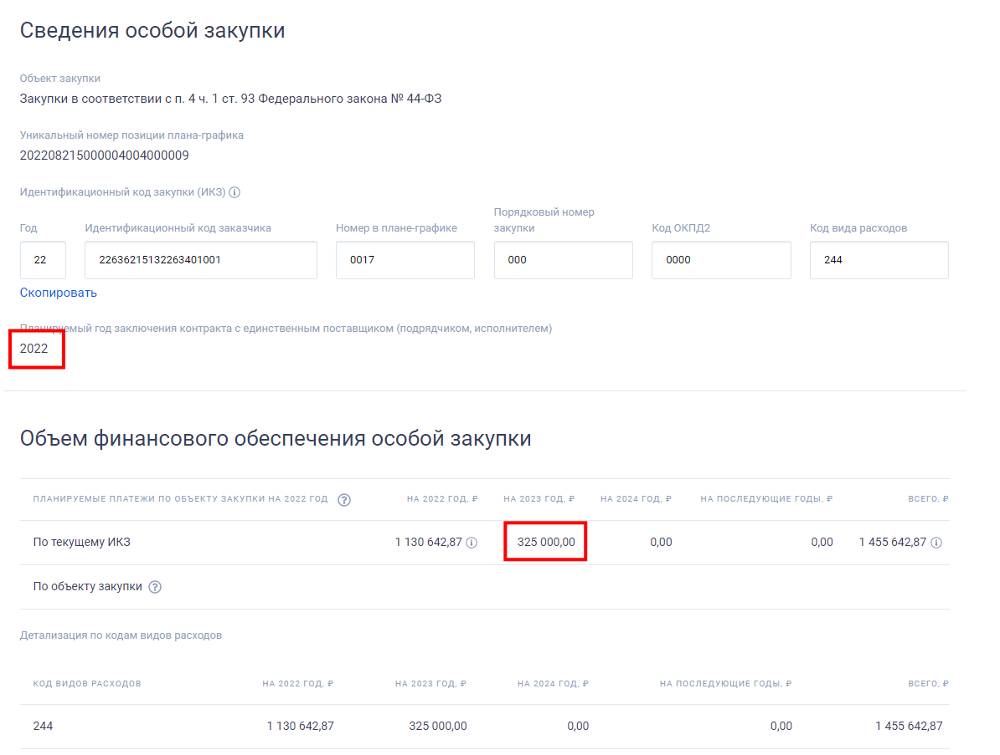
ПРИМЕР
Контракт Ростелеком заключен по
п.4 ч.1 ст.93 (особые закупки, прямой
Договор).
Заключен 01.11.2022.
Оказание услуг: 11.2022 – 10.2023
Оплата: в декабре - за ноябрь 2022,
аванс за декабрь 2022,
За декабрь- октябрь в 2023г.
Срок действия контракта: 30.11.2023г.

Slide 11
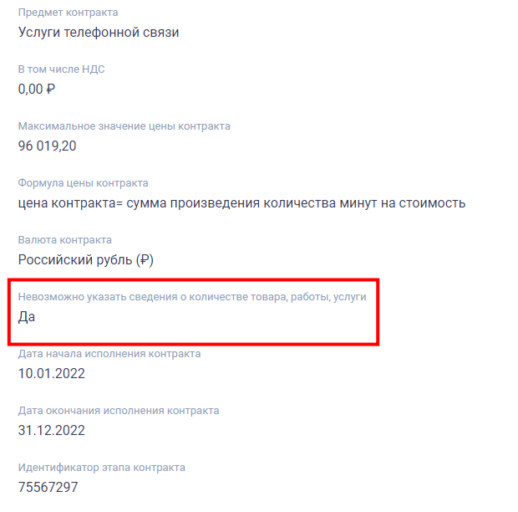
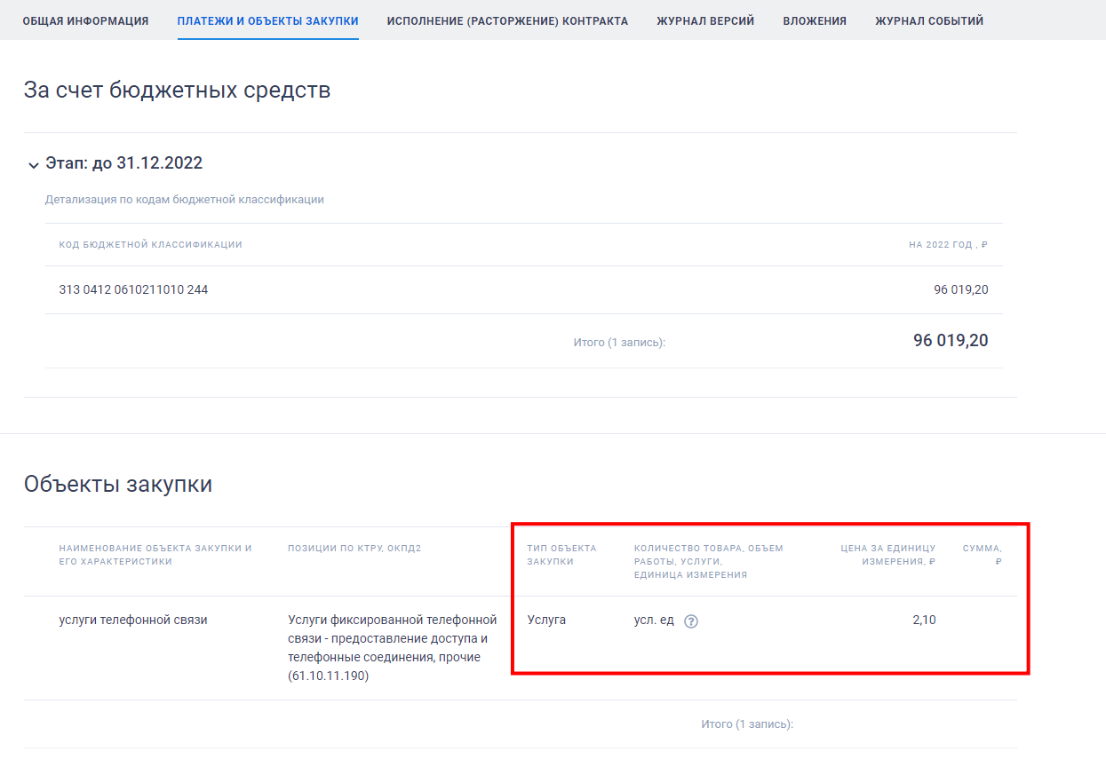
ПРИМЕР
ЕИС: неопределенный объем Ростелеком. Условная единица

Slide 12
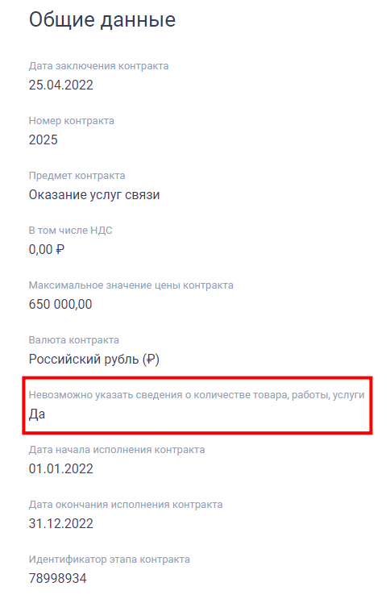
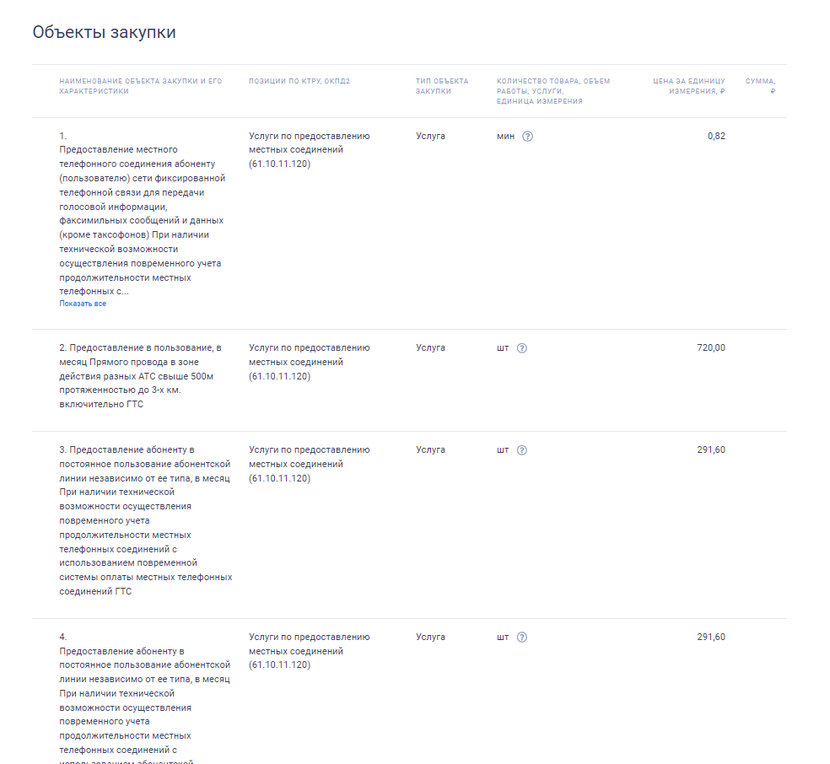
ПРИМЕР
ЕИС: неопределенный объем Ростелеком. Услуги как по акту.

Slide 13
ПРИМЕР
Контракт Теплосети
Заключен 02.02.2022
Оказание услуг: этапы со 02.2022 по 12.2022
Оплата: за декабрь в декабре 2022г.
Срок действия контракта: 31.12.2022
2263300261922000054

Slide 14
ОБРАТИТЕ ВНИМАНИЕ!
Статья 103. Реестр контрактов, заключенных заказчиками
В реестр контрактов не включается информация о контрактах, заключенных в соответствии с пунктами 4 и 5 (за исключением контрактов, заключенных в соответствии с частью 12 статьи 93 настоящего Федерального закона), пунктами 23, 42, 44 и пунктом 46 (в части контрактов, заключаемых с физическими лицами) части 1 статьи 93 настоящего Федерального закона (ПП №60 от 27.01.2022г.).
СРОК РАЗМЕЩЕНИЯ СВЕДЕНИЙ ОБ ИСПОЛНЕНИИ
НОВОЕ!!! ФЗ от 16.04.2022 №104-ФЗ с 16.04.2022г.
Срок внесения информации в реестр контрактов в ЕИС с 16.04.2022 | На бумаге | В электронной форме
Контракт, доп.соглашения, информация об оплате и пр. | 5 раб.дней | 3 раб.дня
Документ о приемке (исполнение со стороны поставщика, подрядчика, исполнителя) | Не позднее следующего рабочего дня | В день приемки (подписания со стороны Заказчика)

Slide 15
Существенные условия контракта
Частью 2 статьи 34 : при заключении и исполнении контракта изменение его условий не допускается, за исключением случаев, предусмотренных статьей 34 и статьей 95 Закона N 44-ФЗ.
НО:
п. 10 части 1 статьи 95 предусмотрена возможность изменения существенных условий контракта по соглашению сторон в случае заключения контракта с единственным поставщиком (подрядчиком, исполнителем) в соответствии с пунктами 1, 8, 22, 23, 29, 32, 34, 51 части 1 статьи 93.
ВЫВОД:
заказчик вправе по согласованию сторон изменять любые существенные условия контракта, по указанным выше пунктам, в том числе цену и срок исполнения контракта, но в пределах доведенных лимитов

Slide 16
Частые нарушения, выявляемые контрольными органами
закупка услуг на предоставление междугородного, международного телефонного соединения и доступа в сеть Интернет не может осуществляться на основании пункта 1 части 1 статьи 93 Закона 44-ФЗ (Закон 147-ФЗ от 17.08.1995, ПП РФ №637 от 24.10.2005) и должна осуществляться на общих основаниях (конкурентным способом или по п. 4, 5 ч. 1 ст. 93 Закона № 44-ФЗ)
нарушения срока и порядка оплаты;
несвоевременно размещена или не размещена информация в реестре контрактов;

Slide 17
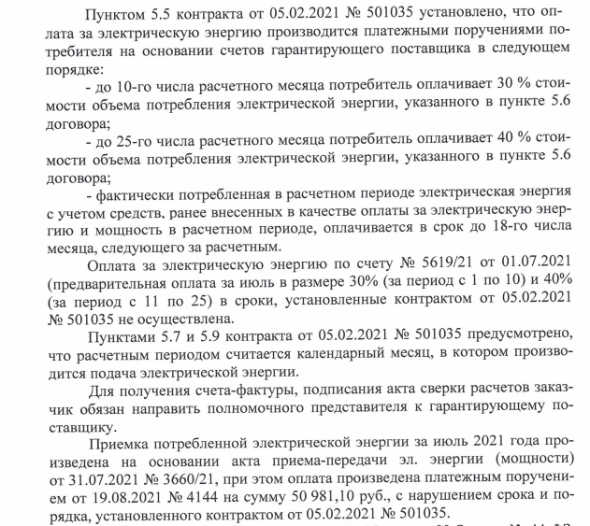
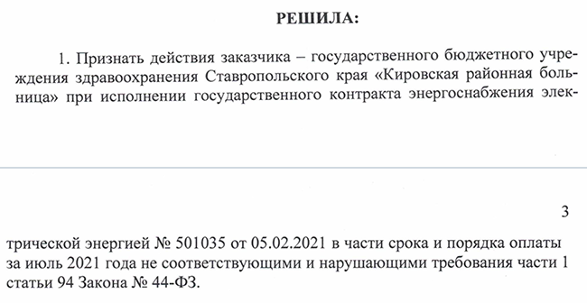
ЧАСТЫЕ НАРУШЕНИЯ, ВЫЯВЛЯЕМЫЕ КОНТРОЛЬНЫМИ ОРГАНАМИ
Нарушения срока и порядка оплаты

Slide 18
СПАСИБО ЗА ВНИМАНИЕ!

